Slide 1

Ιστορία Οικονομικών Θεωριών
Ενότητα 8: Οι απαρχές της νεοκλασικής οικονομικής θεωρίας και η «οριακή επανάσταση»
Νίκος Θεοχαράκης
Σχολή Οικονομικών και Πολιτικών Επιστημών
Τμήμα Οικονομικών Επιστημών

Slide 2
Σκοποί ενότητας
Να αναλύσει τις θεωρίες που οδήγησαν στην «οριακή επανάσταση»
    Να αναλύσει τις θεωρίες του Jeremy Bentham
    Να αναφέρει τις βασικές θεωρίες των προδρόμων της «οριακής επανάστασης» και ιδιαίτερα των von Thünen, Cournot, Dupuit και Gossen
Να εξηγήσει τι ήταν η «οριακή επανάσταση» και ειδικότερα να αναλύσει τη συμβολή των Jevons, Menger και Walras

Slide 3
Περιεχόμενα ενότητας
Jeremy Bentham
  Οι πρόδρομοι της οριακής επανάστασης
    Von Thünen
    Cournot
    Dupuit
    Gossen
Η οριακή επανάσταση
    Jevons
    Menger
    Walras

Slide 4
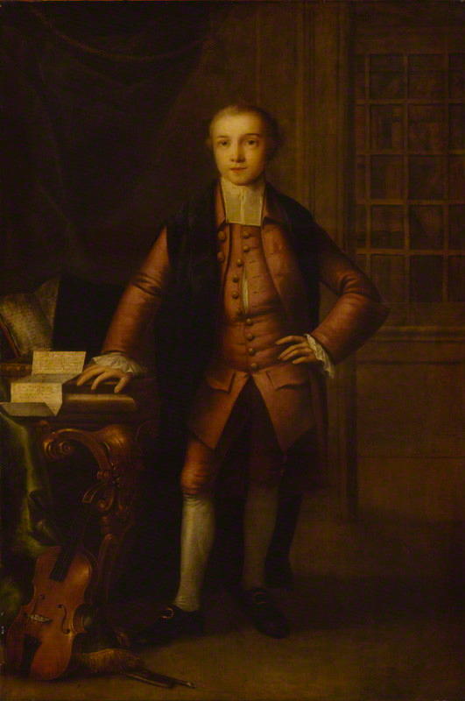
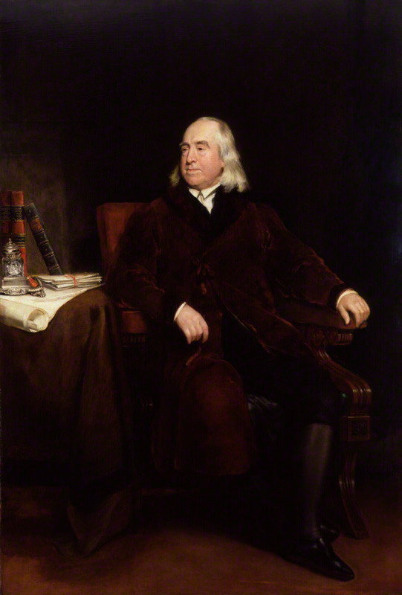
Jeremy Bentham (1748-1832)
Studio of Thomas Frye
oil on canvas, 1760, NPG
by Henry William Pickersgill
oil on canvas, exhibited 1829, NPG

Slide 5
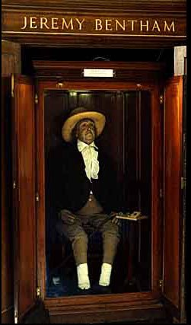
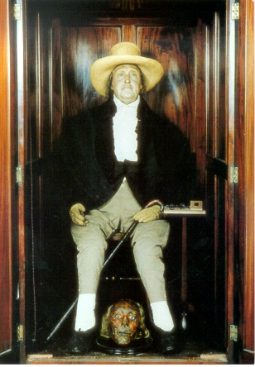
Jeremy Bentham (1748-1832)
My body I give to my dear friend Doctor Southwood Smith to be disposed of in a manner hereinafter mentioned, and I direct … he will take my body under his charge and take the requisite and appropriate measures for the disposal and preservation of the several parts of my bodily frame in the manner expressed in the paper annexed to this my will and at the top of which I have written Auto Icon. The skeleton he will cause to be put together in such a manner as that the whole figure may be seated in a chair usually occupied by me when living, in the attitude in which I am sitting when engaged in thought in the course of time employed in writing. I direct that the body thus prepared shall be transferred to my executor. He will cause the skeleton to be clad in one of the suits of black occasionally worn by me. The body so clothed, together with the chair and the staff in the my later years bourne by me, he will take charge of and for containing the whole apparatus he will cause to be prepared an appropriate box or case and will cause to be engraved in conspicuous characters on a plate to be affixed thereon and also on the labels on the glass cases in which the preparations of the soft parts of my body shall be contained

Slide 6
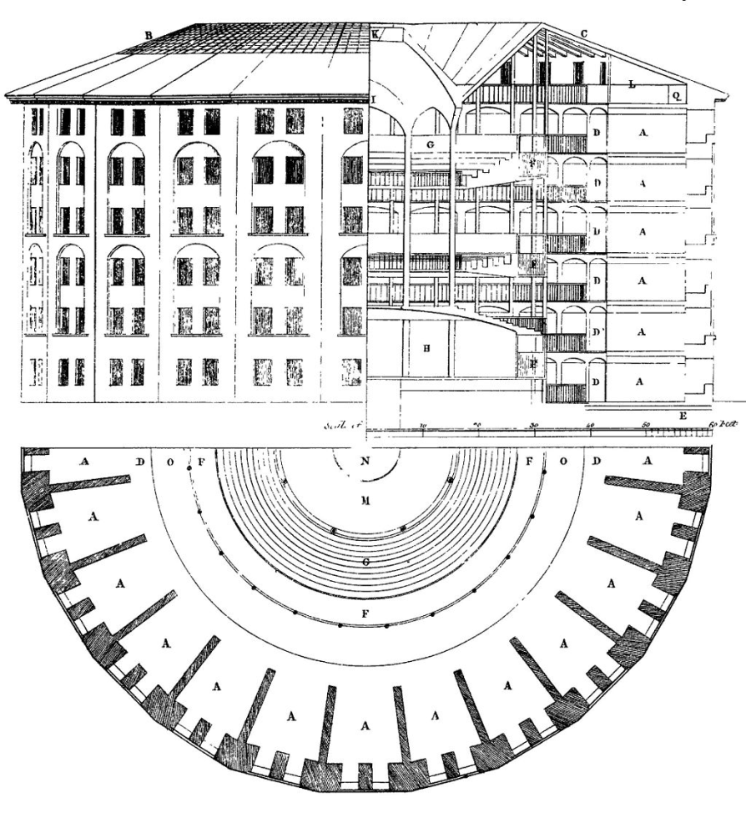
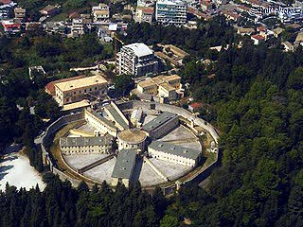
Jeremy Bentham (1748-1832)
Φυλακές Κέρκυρας
Panopticon

Slide 7
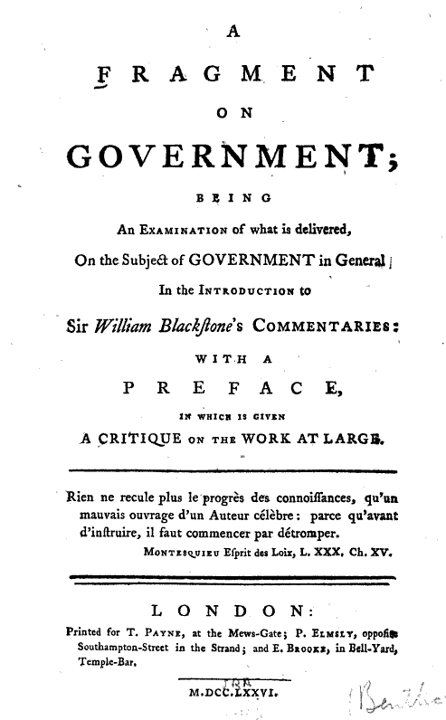


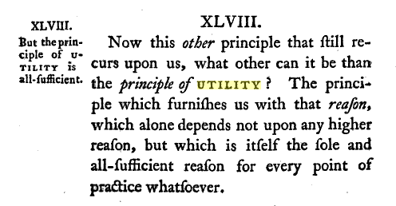
Jeremy Bentham (1748-1832)

Slide 8
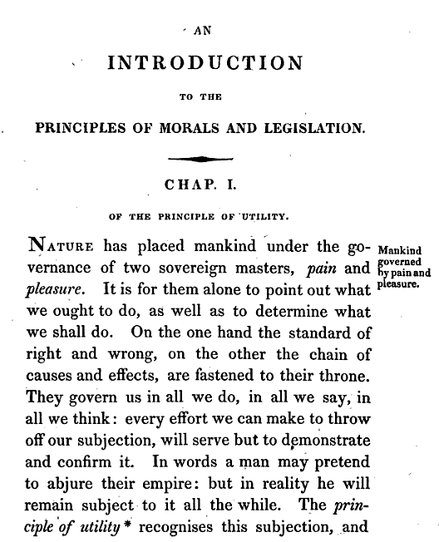
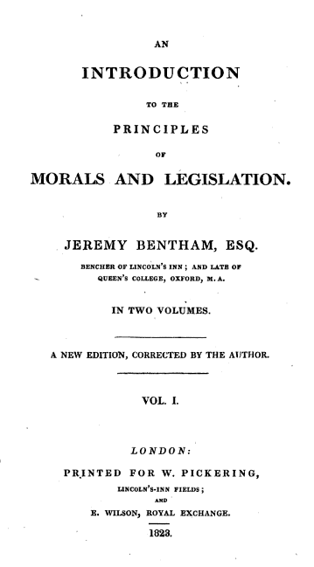
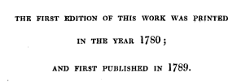
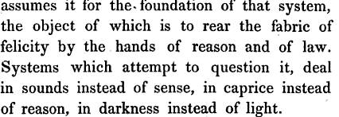
Jeremy Bentham (1748-1832)
Ωφελιμισμός
Utilitarianism
Συνεπειοκρατία
Consequentialism

Slide 9
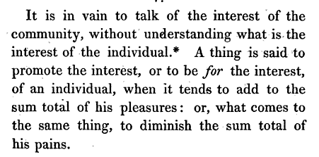
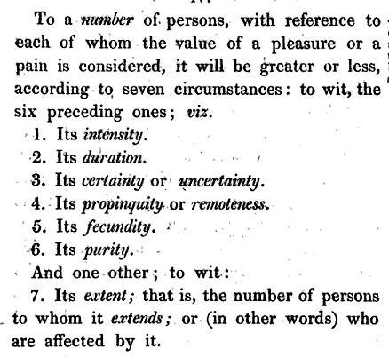
Jeremy Bentham (1748-1832)

Slide 10
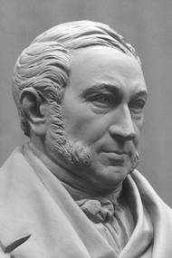
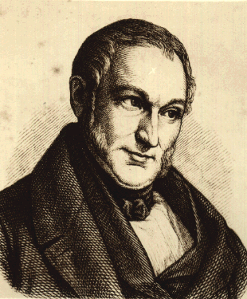
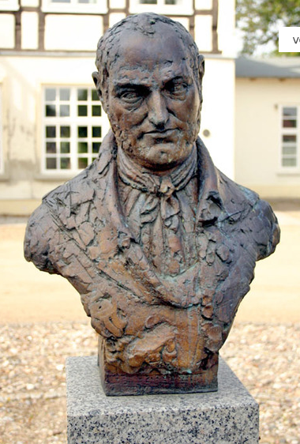
Johann Heinrich von Thünen (1783-1850)

Slide 11
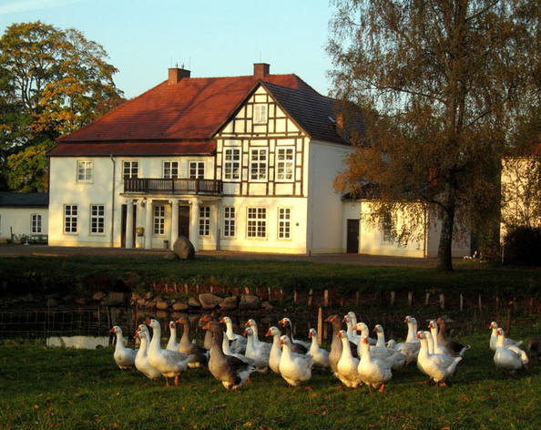
Johann Heinrich von Thünen (1783-1850)
Το αγρόκτημα του von Thünen στο Tellow, Mecklenburg

Slide 12
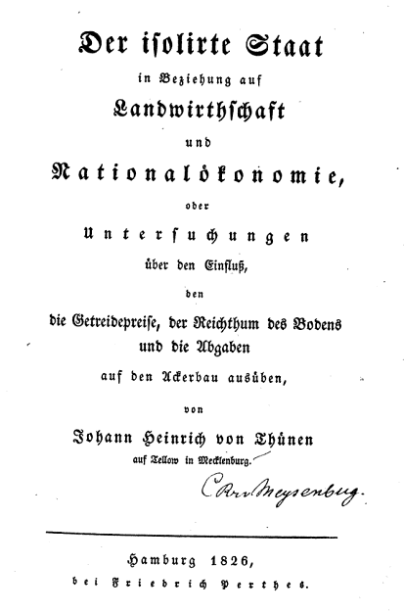
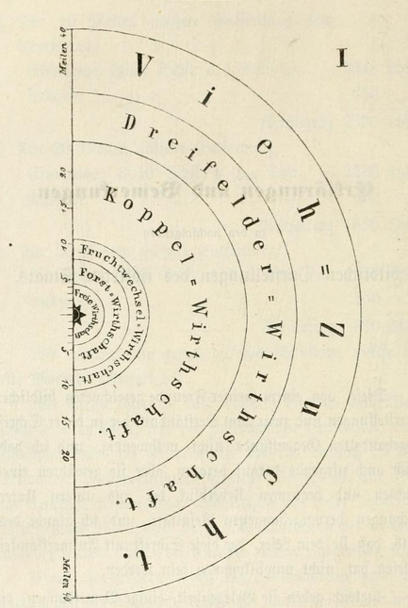
Johann Heinrich von Thünen (1783-1850)

Slide 13
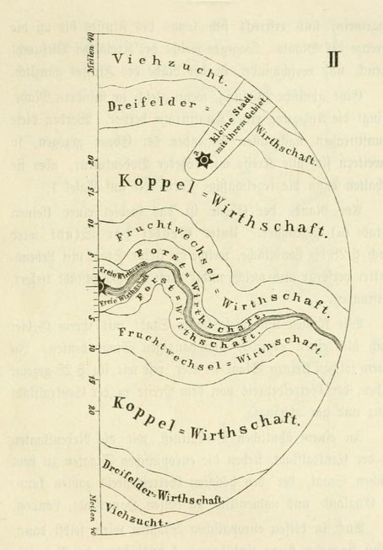
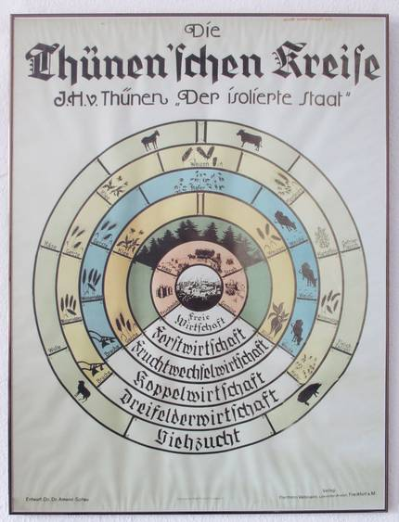
Johann Heinrich von Thünen (1783-1850)
Figure of the Thünen Resource Cycles, made in the nineteen-twenties for school purposes. Source: Thünen museum, Tellow.

Slide 14
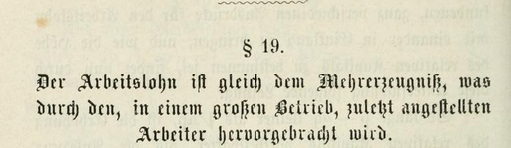

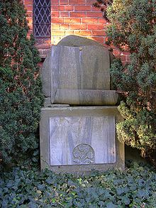
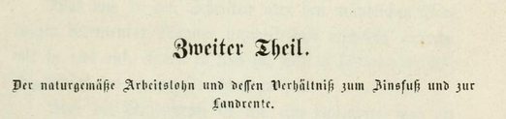
Johann Heinrich von Thünen (1783-1850)
Οριακό προϊόν εργασίας
1850

Slide 15
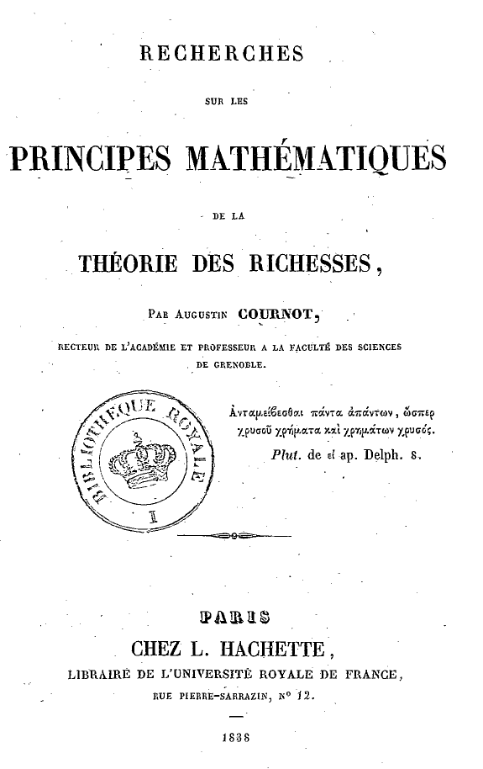
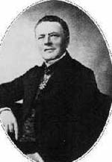
Augustin Cournot (1801 –1877)

Slide 16
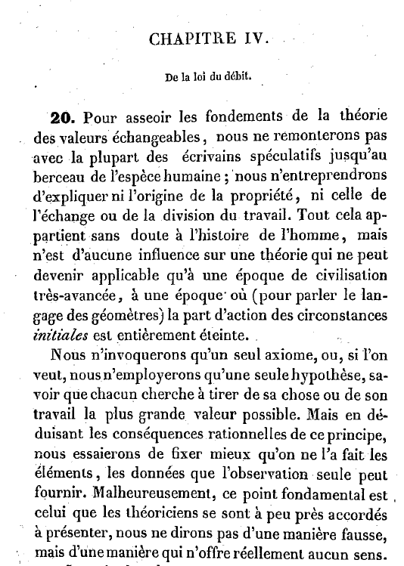
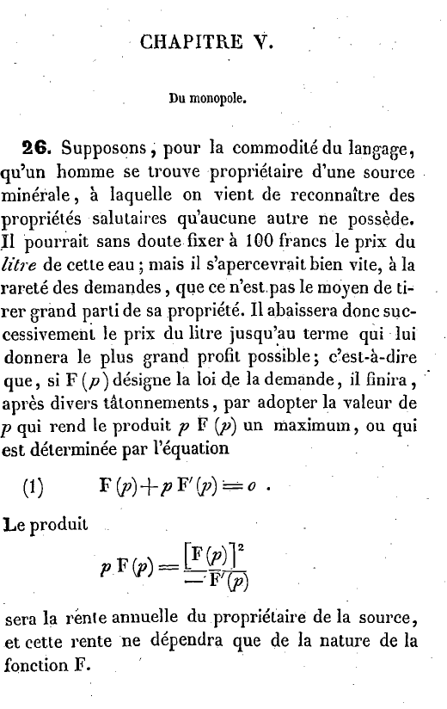
Augustin Cournot (1801 –1877)

Slide 17
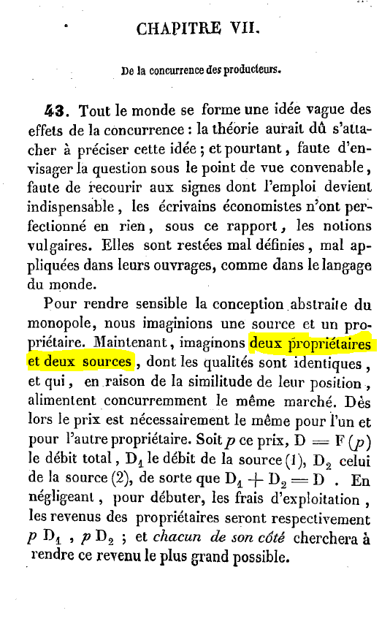
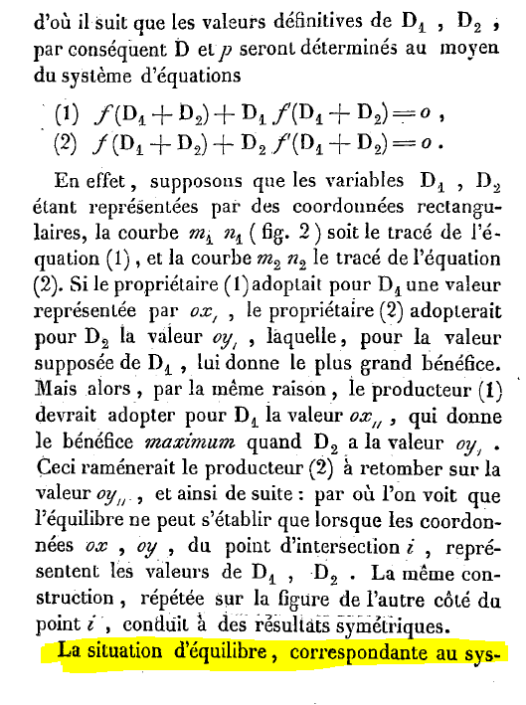
Augustin Cournot (1801 –1877)

Slide 18
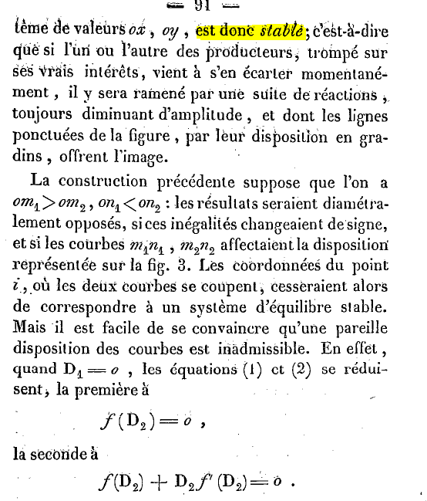
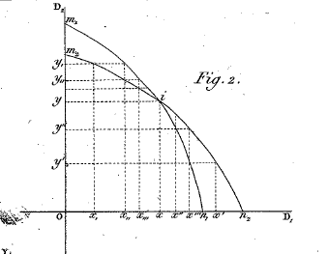
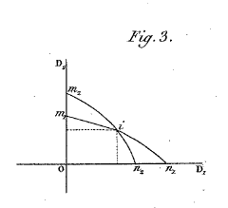
Augustin Cournot (1801 –1877)

Slide 19
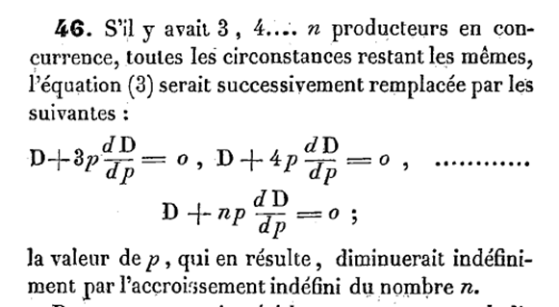
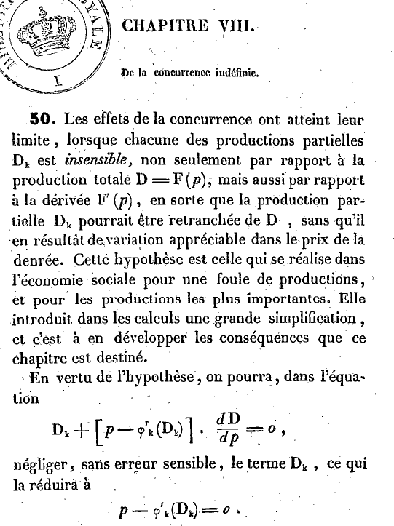
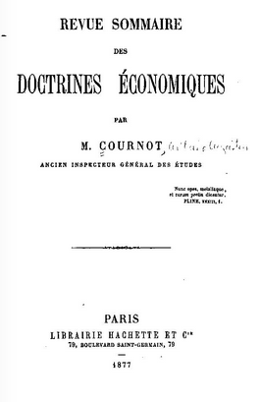
Augustin Cournot (1801 –1877)

Slide 20
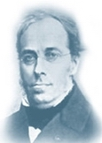
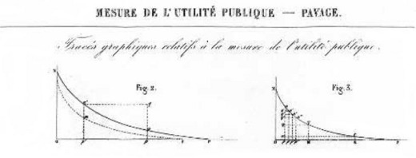
Jules Dupuit (1804—1866)
(1844) « De la mesure de l’utilité des travaux publics », Annales des ponts et chaussées: Mémoires et documents, 2 (116)

Slide 21

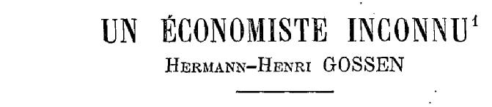



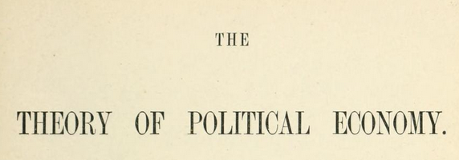
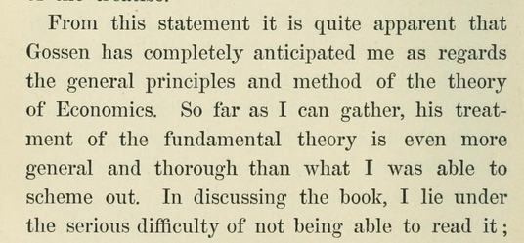

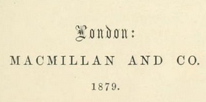
Hermann Heinrich Gossen (1810—1858)

Slide 22
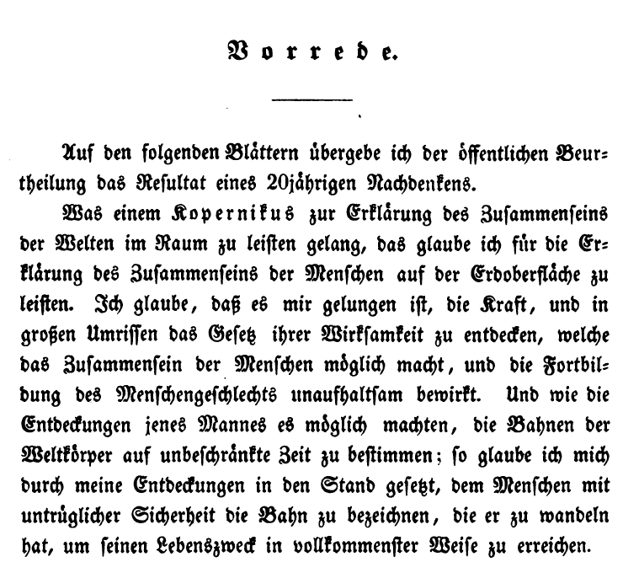


Hermann Heinrich Gossen (1810—1858)
Καταμερισμός των απολαύσεων, έτσι ώστε το άθροισμα των απολαύσεων όλης της ζωής να είναι μέγιστο.

Slide 23
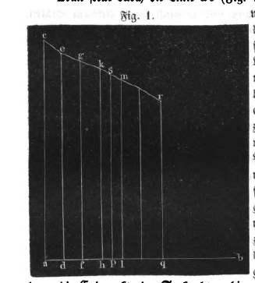

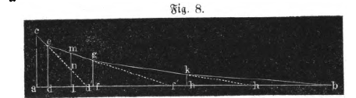
Hermann Heinrich Gossen (1810—1858)
2^{ος} Νόμος του Gossen
Ο λόγος οριακών χρησιμοτήτων και τιμών είναι ο ίδιος σε όλα τα αγαθά
1^{ος} Νόμος του Gossen:
Φθίνουσα οριακή χρησιμότητα
Καταμερισμός του χρόνου

Slide 24
Οριακή επανάσταση
Marginalist revolution
W. Stanley Jevons (1835-1882)
Carl Menger (1840-1921)
Léon Walras (1834-1910)

Slide 25
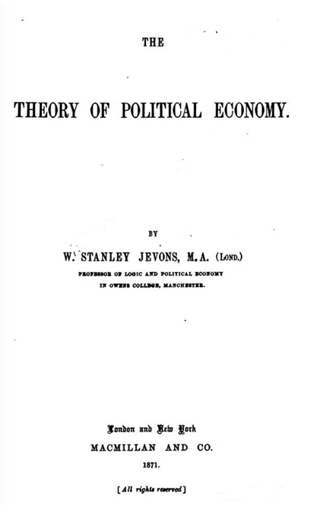

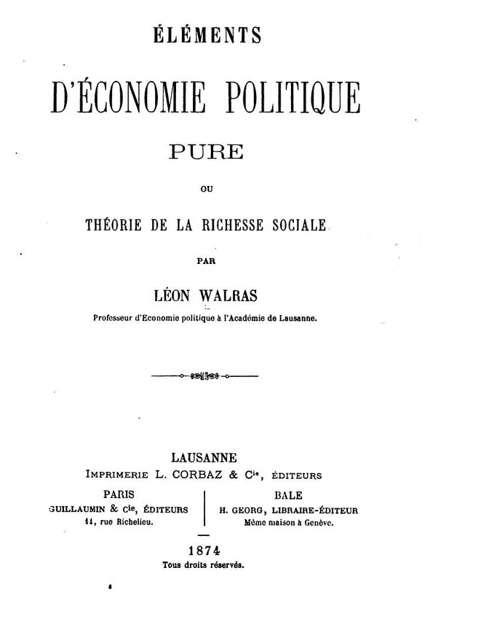
Οριακή επανάσταση
Marginalist revolution

Slide 26
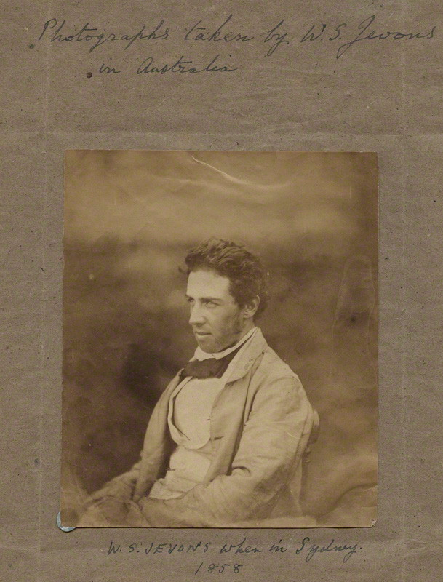
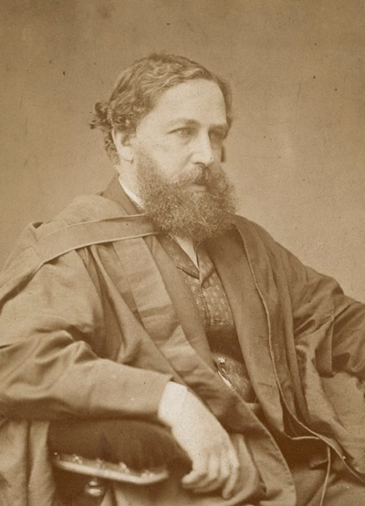
W. Stanley Jevons (1835—1882)
by William Stanley Jevons
albumen print on paper mount, 1858, NPG
Professor of Political Economy at University College, London

Slide 27
W. Stanley Jevons (1835—1882)
1862. “A General Mathematical Theory of Political Economy”
1863. A Serious Fall in the Value of Gold, Edward Stanford.
1864. Pure Logic; or, the Logic of Quality apart from Quantity, Edward Stanford
1865. The Coal Question, Macmillan and Co.
1869. The Substitution of Similars, The True Principle of Reasoning, Macmillan & Co.
1870. Elementary Lessons on Logic, Macmillan & Co.
1871. The Match Tax: A Problem in Finance, Edward Stanford.
1871. The Theory of Political Economy, Macmillan & Co.
1874. Principles of Science, Macmillan & Co.
1875. Money and the Mechanism of Exchange, D. Appleton and Co.
1878. A Primer on Political Economy, Macmillan & Co.
1880. Studies in Deductive Logic, Macmillan & Co.
1882. The State in Relation to Labour, Macmillan & Co.
1883. Methods of Social Reform and Other Papers, Macmillan and Co.

Slide 28

W. Stanley Jevons (1835—1882)

Slide 29



W. Stanley Jevons (1835—1882)
Jevons’ Logic Machine or Logic ‘Piano’. Museum of the History of Science, Oxford.

Slide 30

W. Stanley Jevons (1835—1882)
Journal of the Statistical Society of London, Vol. 37, No. 4 (Dec., 1874), pp. 478-488

Slide 31


W. Stanley Jevons (1835—1882)

Slide 32

W. Stanley Jevons (1835—1882)

Slide 33


W. Stanley Jevons (1835—1882)

Slide 34


W. Stanley Jevons (1835—1882)

Slide 35




W. Stanley Jevons (1835—1882)

Slide 36



W. Stanley Jevons (1835—1882)

Slide 37

W. Stanley Jevons (1835—1882)

Slide 38


W. Stanley Jevons (1835—1882)

Slide 39


W. Stanley Jevons (1835—1882)

Slide 40



Carl Menger (1840—1921)

Slide 41


Carl Menger (1840—1921)

Slide 42



Carl Menger (1840—1921)
Αγαθά 1^{ης}, 2^{ης}, κλπ. τάξης

Slide 43

Carl Menger (1840—1921)

Slide 44



Carl Menger (1840—1921)

Slide 45


Carl Menger (1840—1921)
Gustav von Schmoller (1838 – 1917)
Methodenstreit

Slide 46


Léon Walras (1834-1910)

Slide 47

Léon Walras (1834-1910)

Slide 48



Léon Walras (1834-1910)

Slide 49



Léon Walras (1834-1910)

Slide 50



Léon Walras (1834-1910)

Slide 51

Léon Walras (1834-1910)
Αρχικό καλάθι καταναλωτή i

Slide 52
Léon Walras (1834-1910)
crieur

Slide 53
Léon Walras (1834-1910)
Tâtonnement

Slide 54
Léon Walras (1834-1910)
Entrepreneur: Ni bénéfice, ni perte
Bons

Slide 55
Τέλος Ενότητας

Slide 56

Άδειες Χρήσης
Το παρόν εκπαιδευτικό υλικό υπόκειται σε άδειες χρήσης Creative Commons.
Για εκπαιδευτικό υλικό, όπως εικόνες, που υπόκειται σε άλλου τύπου άδειας χρήσης, η άδεια χρήσης αναφέρεται ρητώς.

Slide 57

Χρηματοδότηση
Το παρόν εκπαιδευτικό υλικό έχει αναπτυχθεί στα πλαίσια του εκπαιδευτικού έργου του διδάσκοντα.
Το έργο «Ανοικτά Ακαδημαϊκά Μαθήματα στο Πανεπιστήμιο Αθηνών» έχει χρηματοδοτήσει μόνο την αναδιαμόρφωση του εκπαιδευτικού υλικού.
Το έργο υλοποιείται στο πλαίσιο του Επιχειρησιακού Προγράμματος «Εκπαίδευση και Δια Βίου Μάθηση» και συγχρηματοδοτείται από την Ευρωπαϊκή Ένωση (Ευρωπαϊκό Κοινωνικό Ταμείο) και από εθνικούς πόρους.

